Slide 1
项目四 汽车空调通风配气系统检修

Slide 2
任务三 汽车净化系统的检修

Slide 3
目录
CONTENTS
01
技术知识
02
任务实施

Slide 4
技术知识
01

Slide 5

汽车空调滤芯
滤芯的功能与重要性
更换周期与方法
常见故障及解决办法
空调滤芯能有效过滤空气中的尘埃和杂质，保障车内空气质量。
根据使用环境，滤芯一般每6个月至一年更换一次，更换时需关闭空调系统。
滤芯堵塞会导致空调出风量减少，定期检查并按时更换可避免此问题。

Slide 6

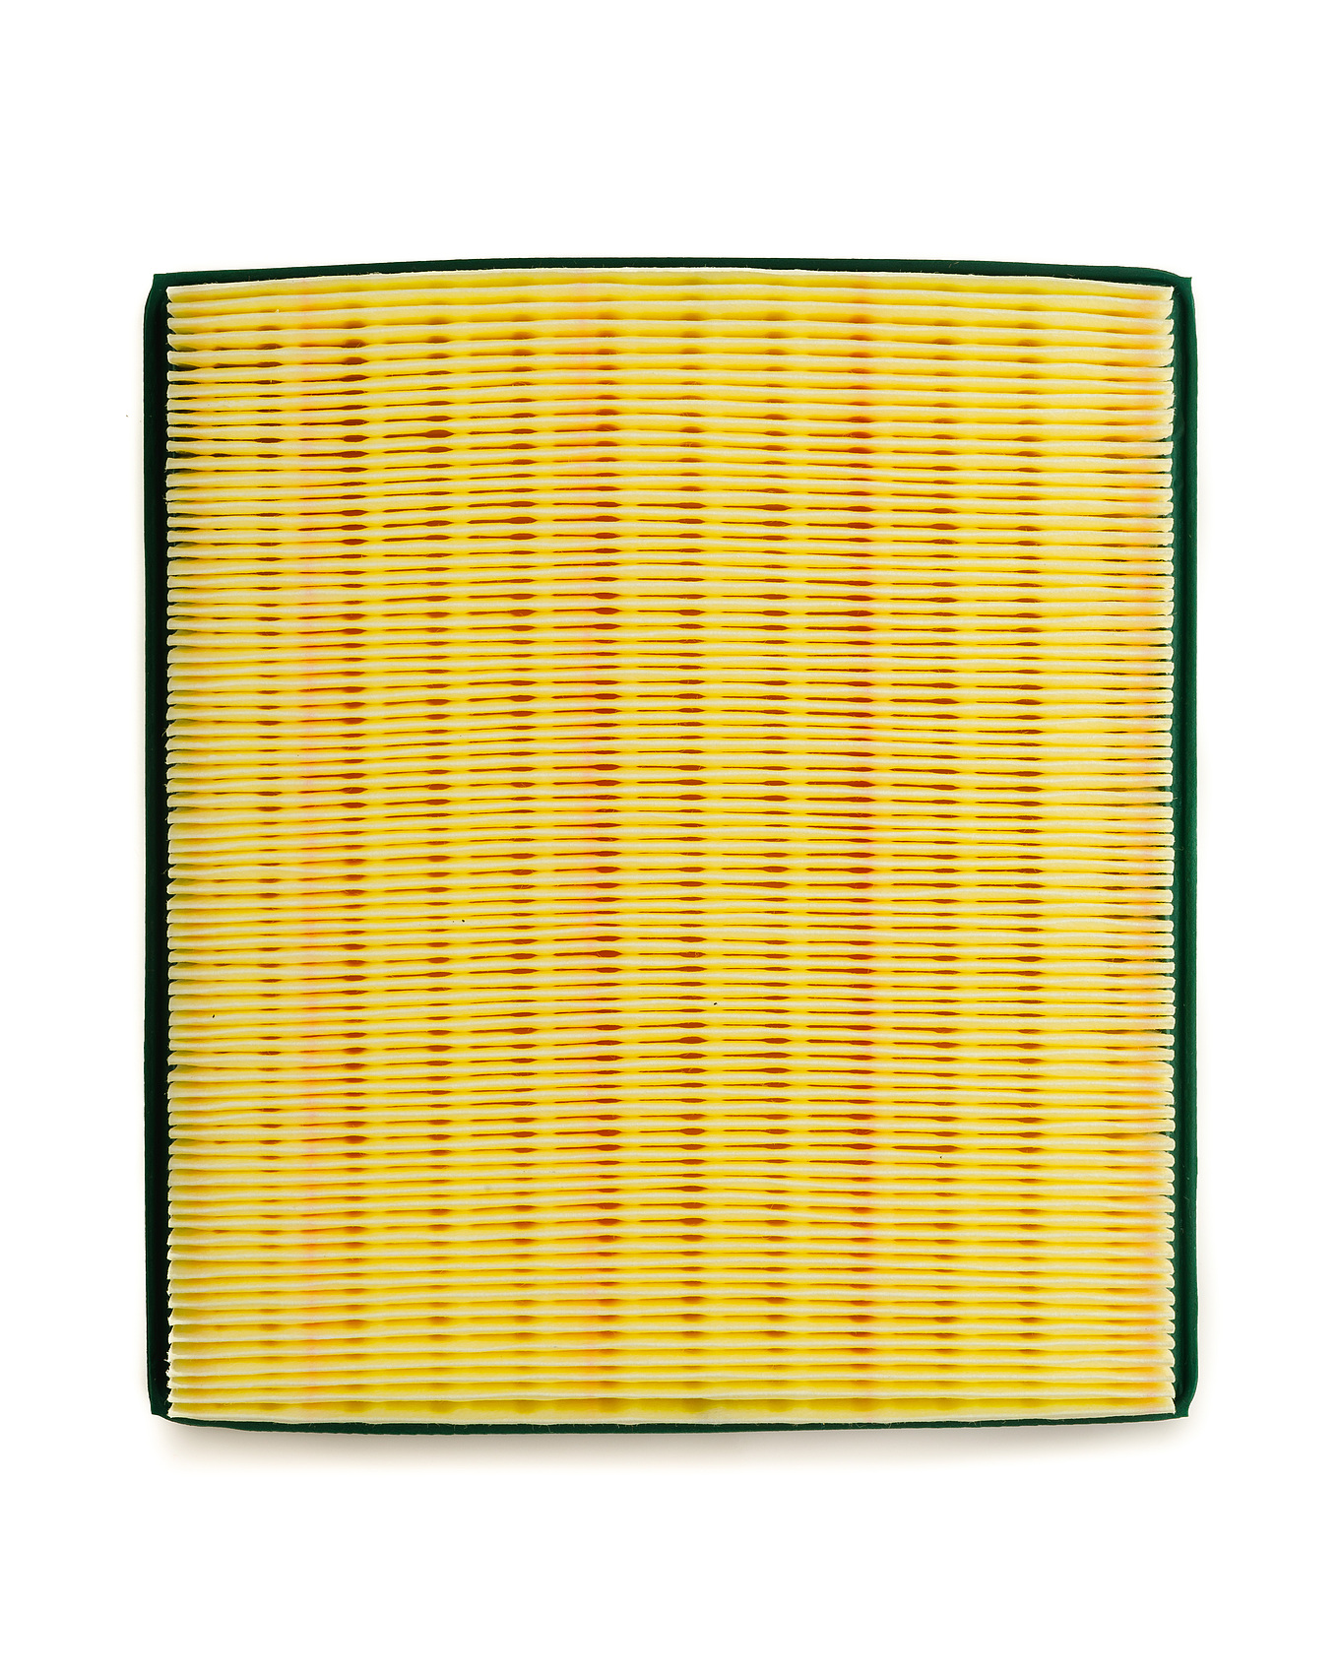
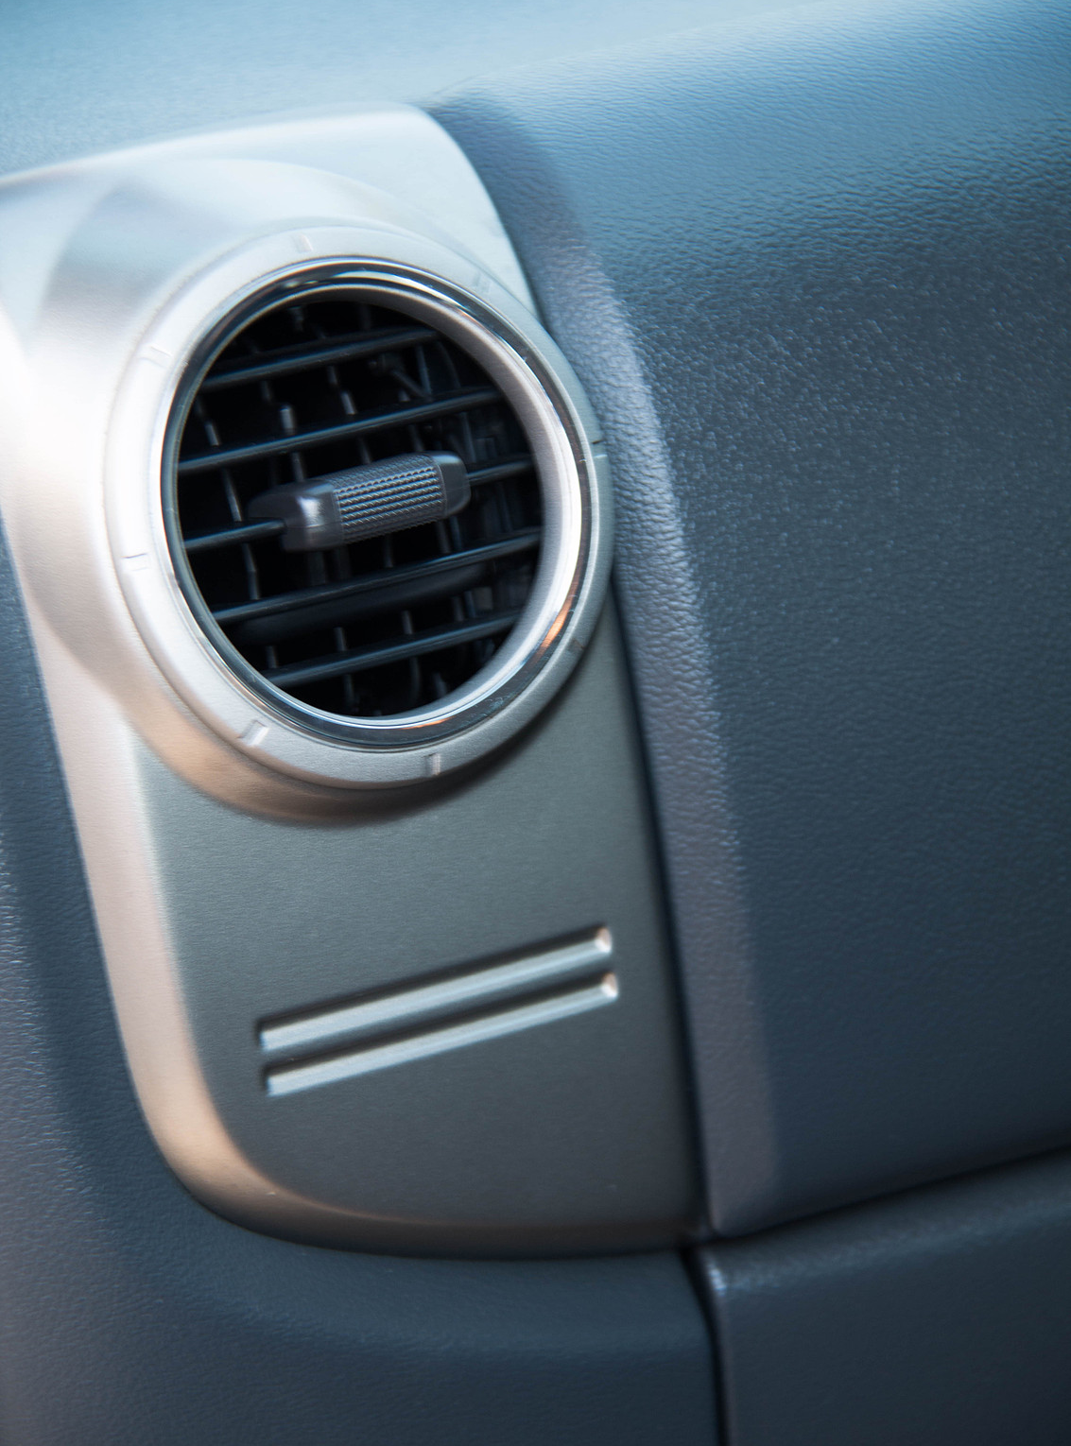
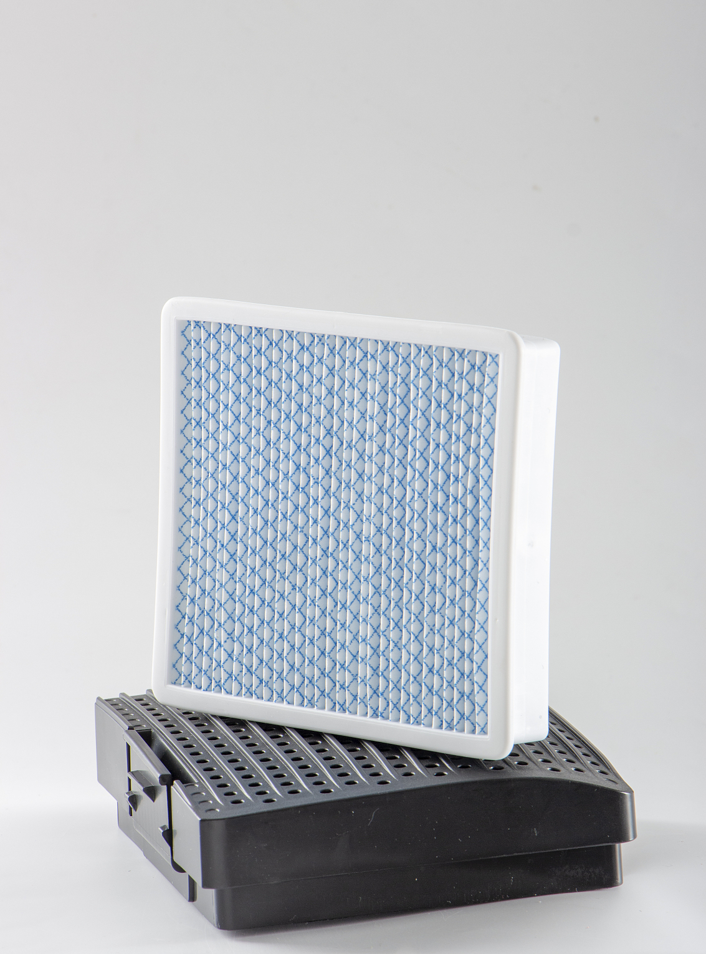
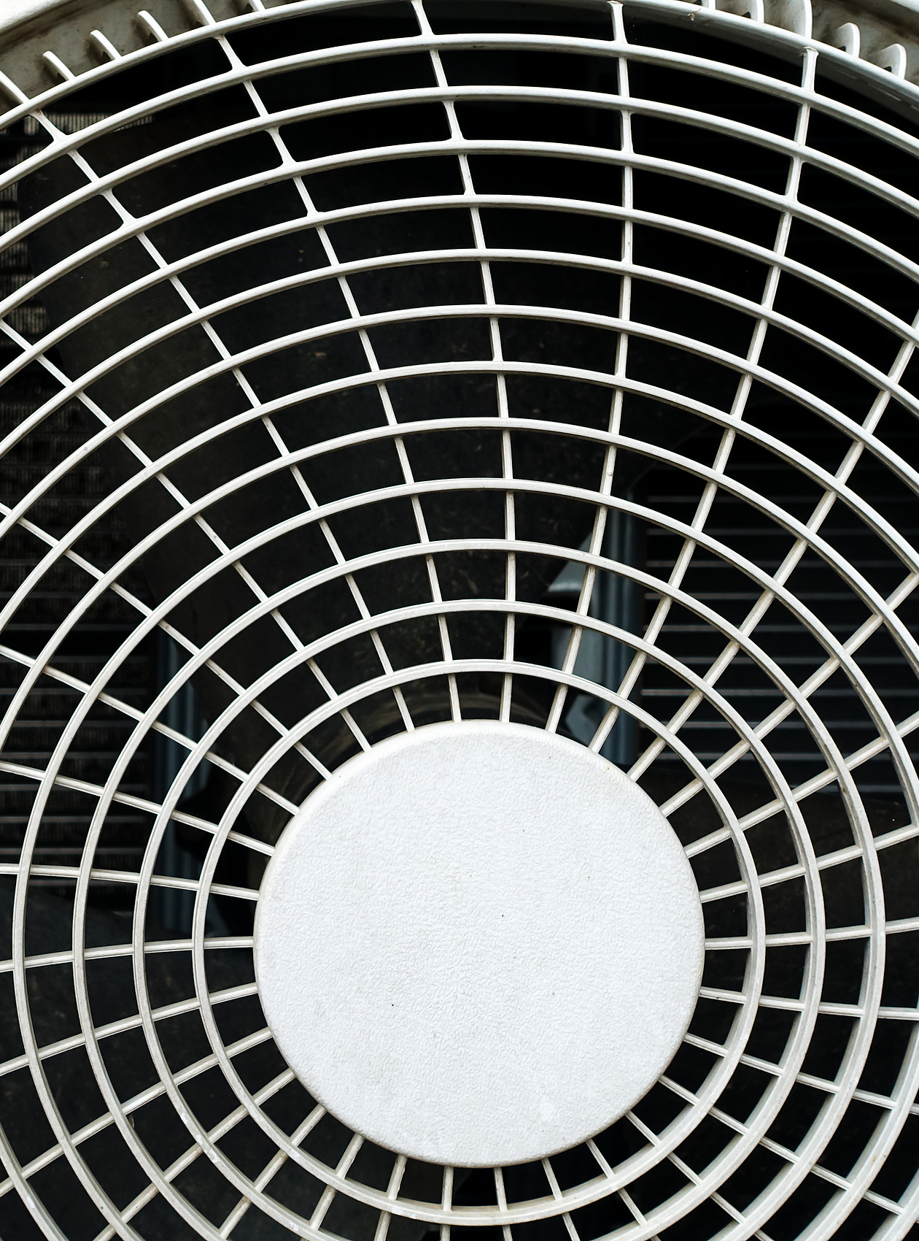

PM2.5过滤装置
HEPA高效过滤技术
活性炭吸附层
HEPA过滤器能有效拦截0.3微米颗粒，是PM2.5过滤装置的核心技术之一。
活性炭层能吸收有害气体和异味，增强PM2.5过滤装置的空气净化能力。
预过滤网
负离子发生器
预过滤网捕捉较大颗粒物，延长高效过滤层的使用寿命，是初级过滤的重要组成部分。
负离子发生器释放负离子，有助于中和空气中的正电荷颗粒，进一步净化空气。

Slide 7


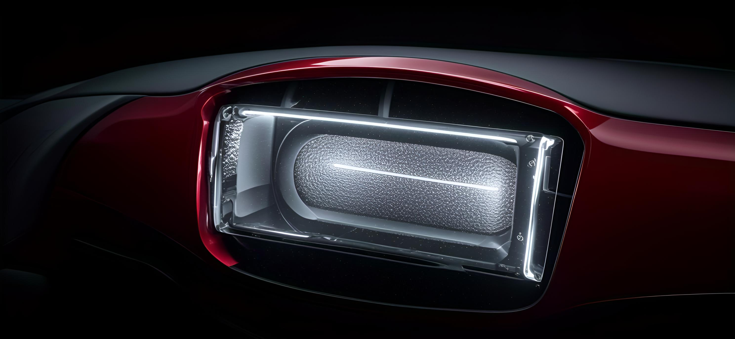
静电除尘技术
工作原理
静电除尘技术利用高压静电场吸附微粒，通过电晕放电使空气中的颗粒物带电，然后被集尘板捕集。
应用实例
特斯拉Model S和Model X的空调系统中集成了静电除尘技术，有效过滤空气中的微粒，提供更清洁的车内环境。

Slide 8




紫外线杀菌原理
紫外线的波长与杀菌能力
紫外线杀菌的物理过程
紫外线中C波段（UVC）具有最强杀菌效果，能破坏微生物DNA，阻止其繁殖。
紫外线照射到微生物表面，通过光化学反应破坏其细胞结构，达到消毒目的。
紫外线杀菌的应用领域
紫外线杀菌的优势与局限
广泛应用于空气净化、水处理和表面消毒，如医院手术室和食品加工场所。
紫外线杀菌效率高、无化学残留，但需注意安全防护，避免对人眼和皮肤造成伤害。

Slide 9
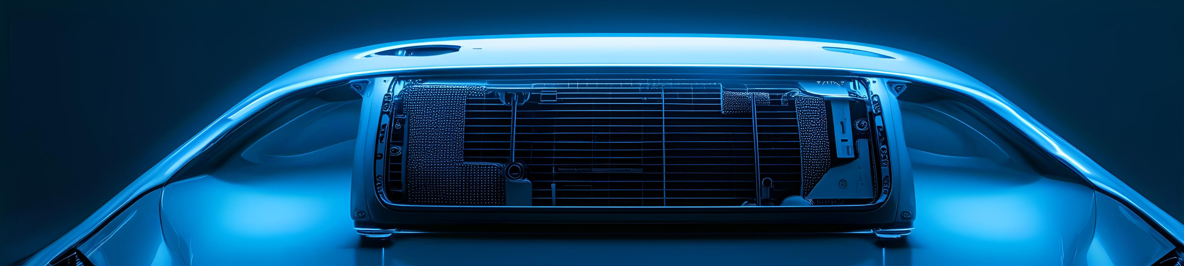
杀菌及除味方法
使用紫外线灯
活性炭过滤技术
光触媒技术
紫外线灯能有效杀灭细菌和病毒，常用于新能源汽车空调系统的杀菌。
活性炭过滤器能吸附异味和有害物质，是净化车内空气的常用方法。
光触媒在光照条件下能分解有机物，用于空调系统中可有效去除异味和细菌。

Slide 10
任务实施
02

Slide 11

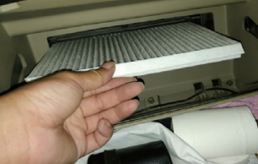
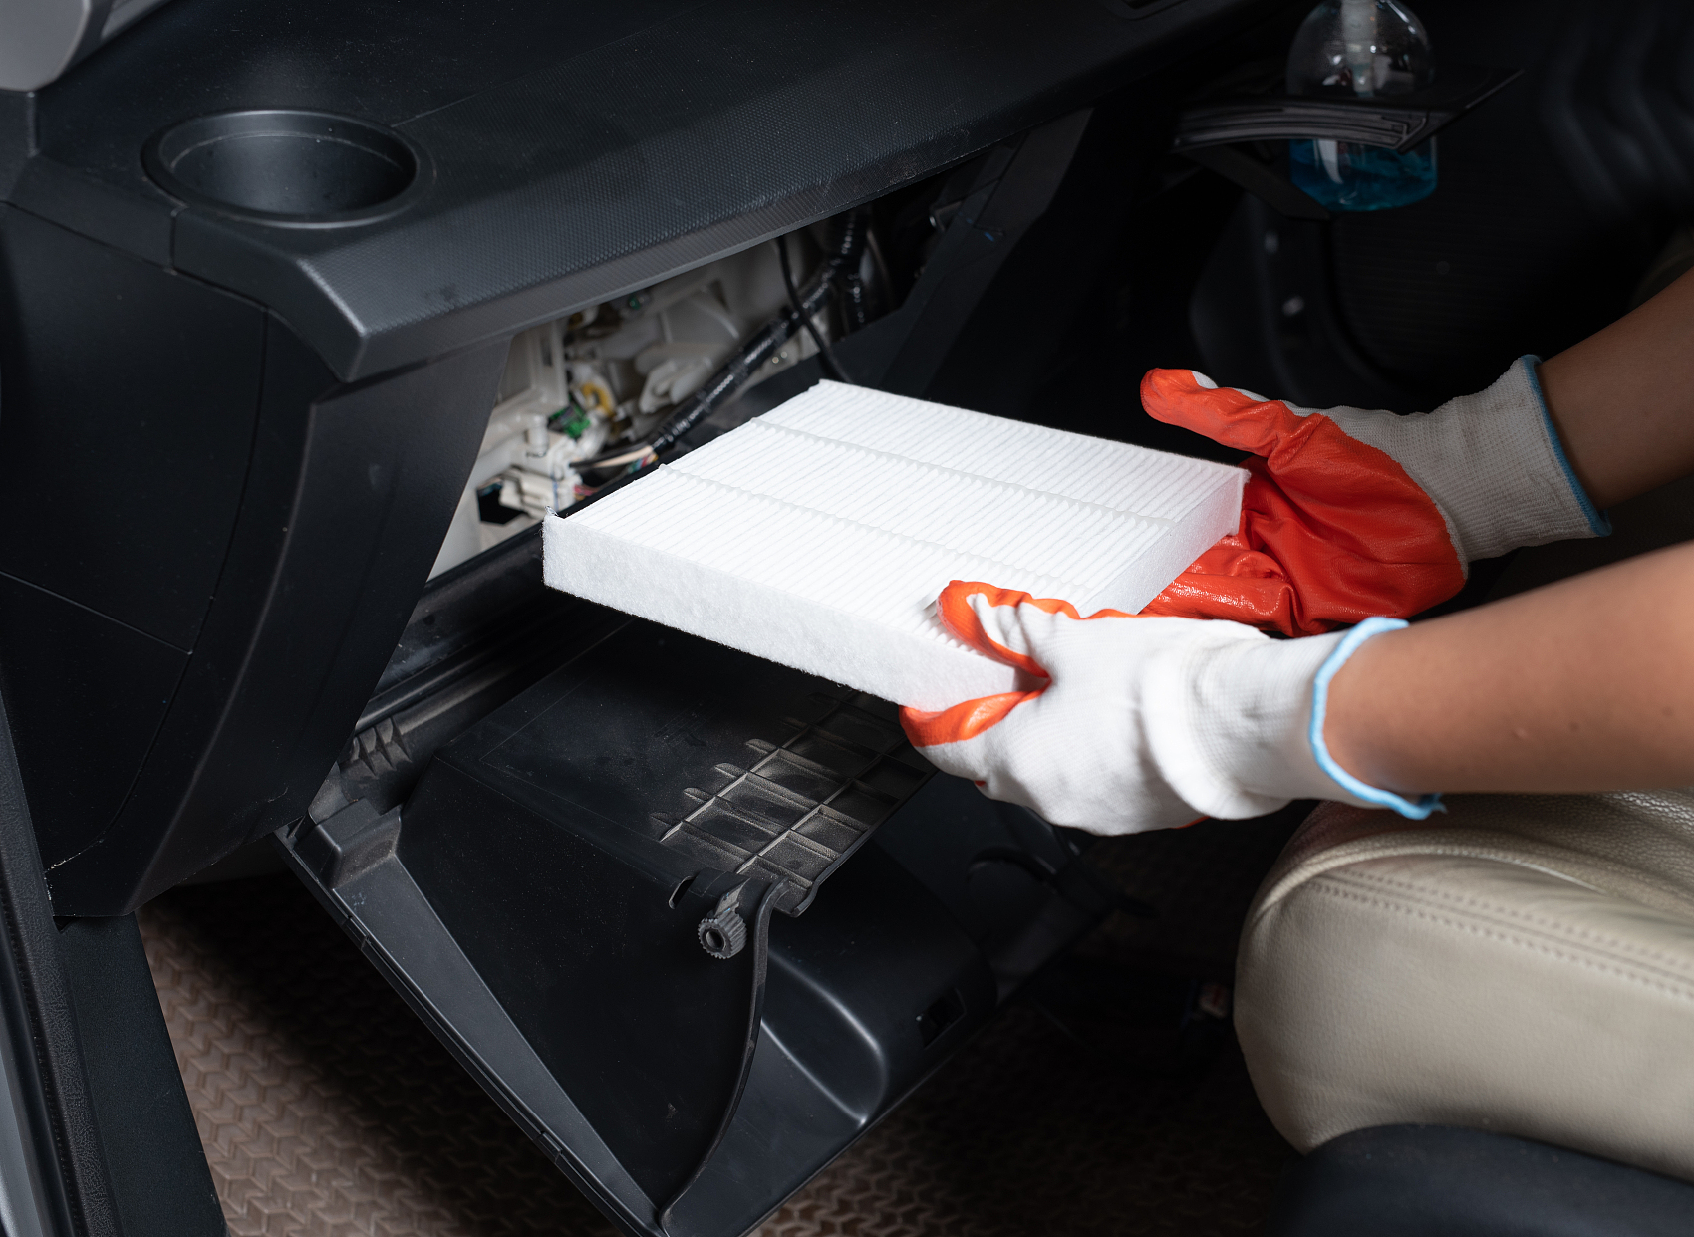
秦PLUS EV空调滤芯更换步骤
定位空调滤芯位置
打开秦PLUS EV的副驾驶手套箱，找到并打开空调滤芯盖板，露出滤芯。
取出并更换滤芯
轻轻拉出旧滤芯，检查清洁度，然后将新的空调滤芯按原位置插入并固定。

Slide 12
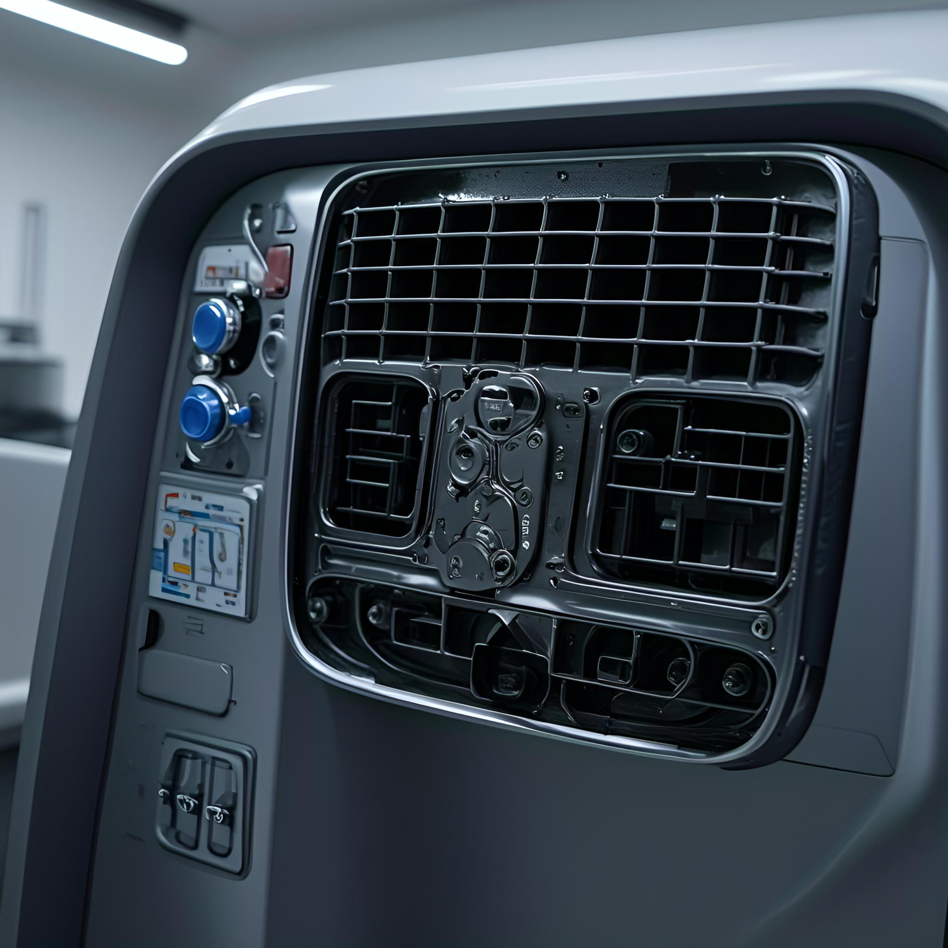
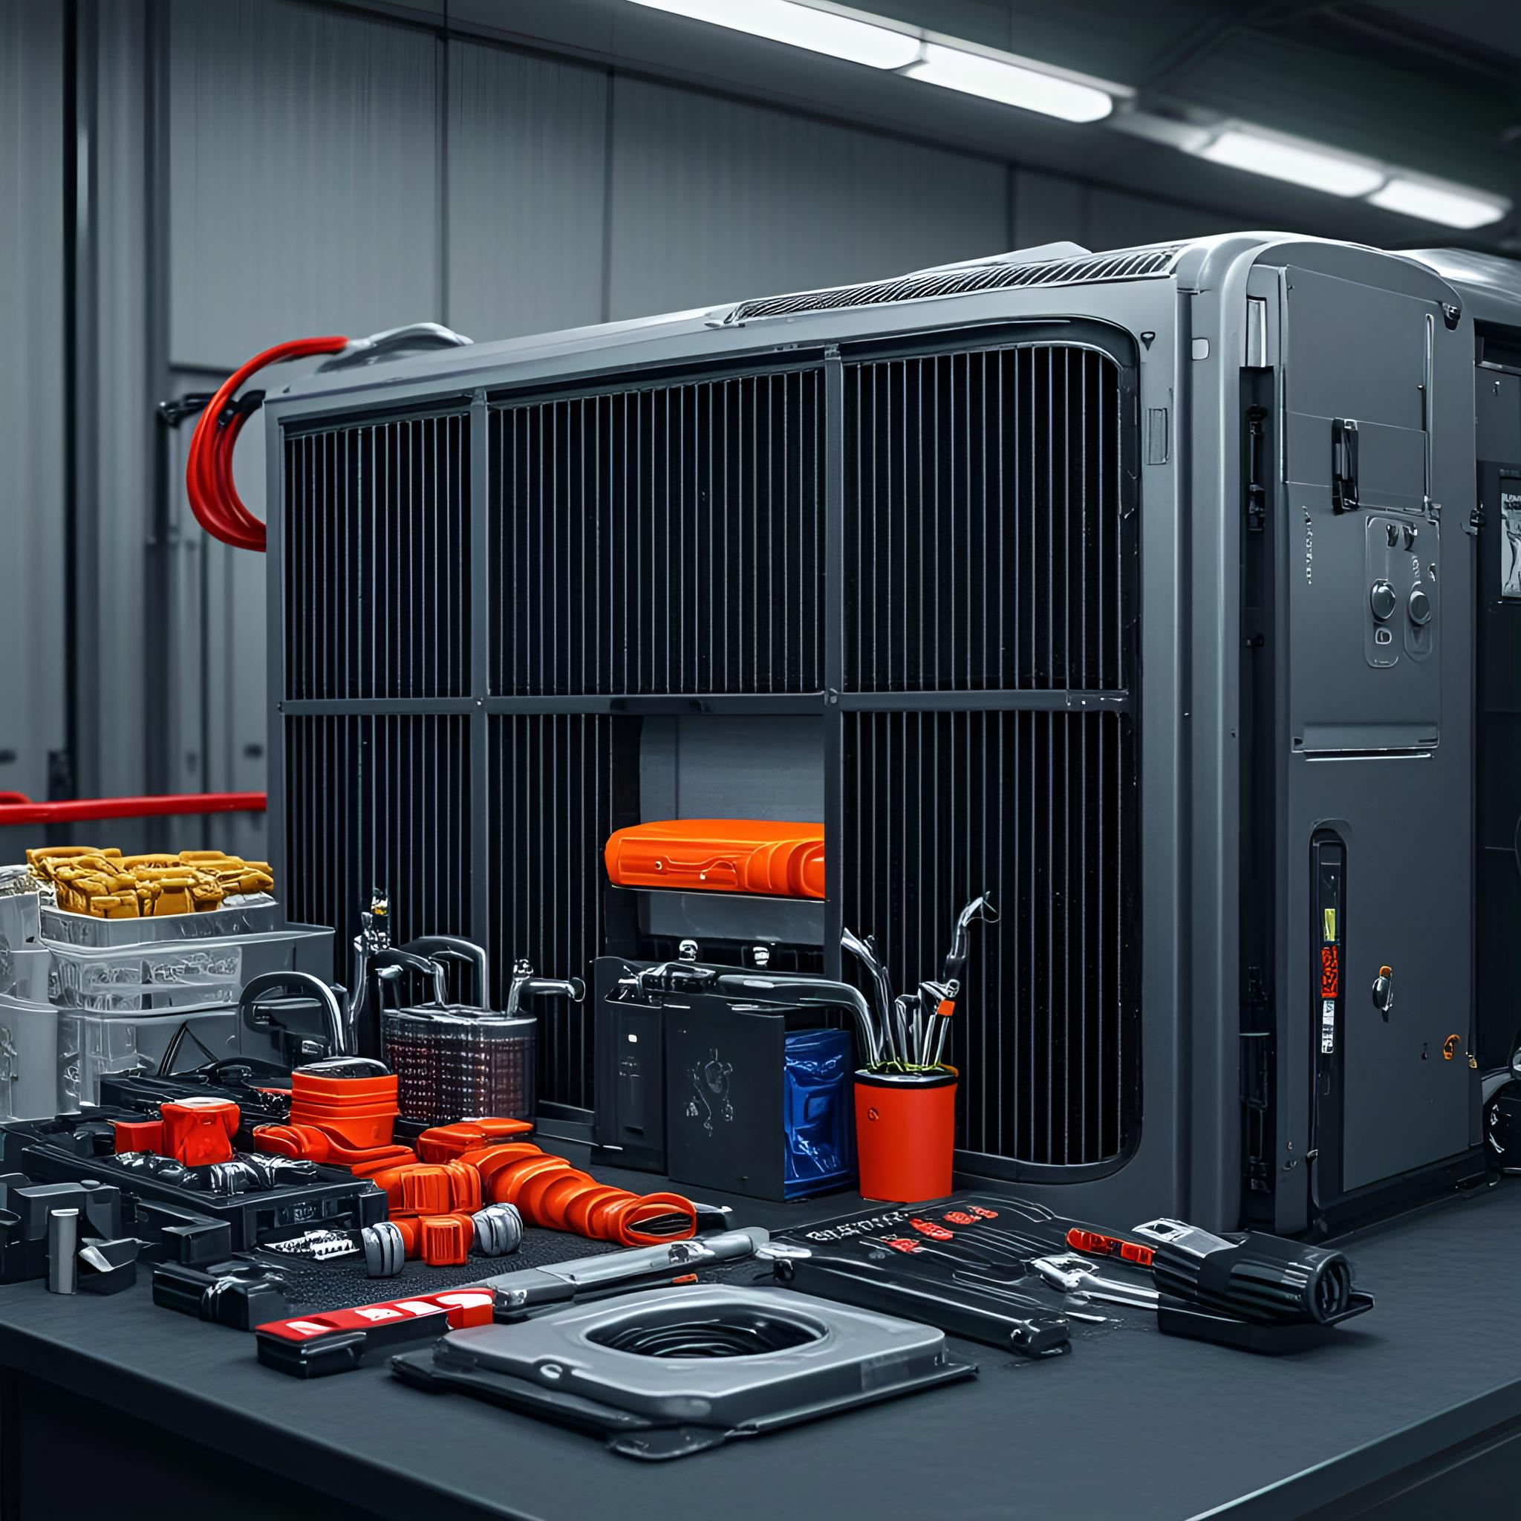
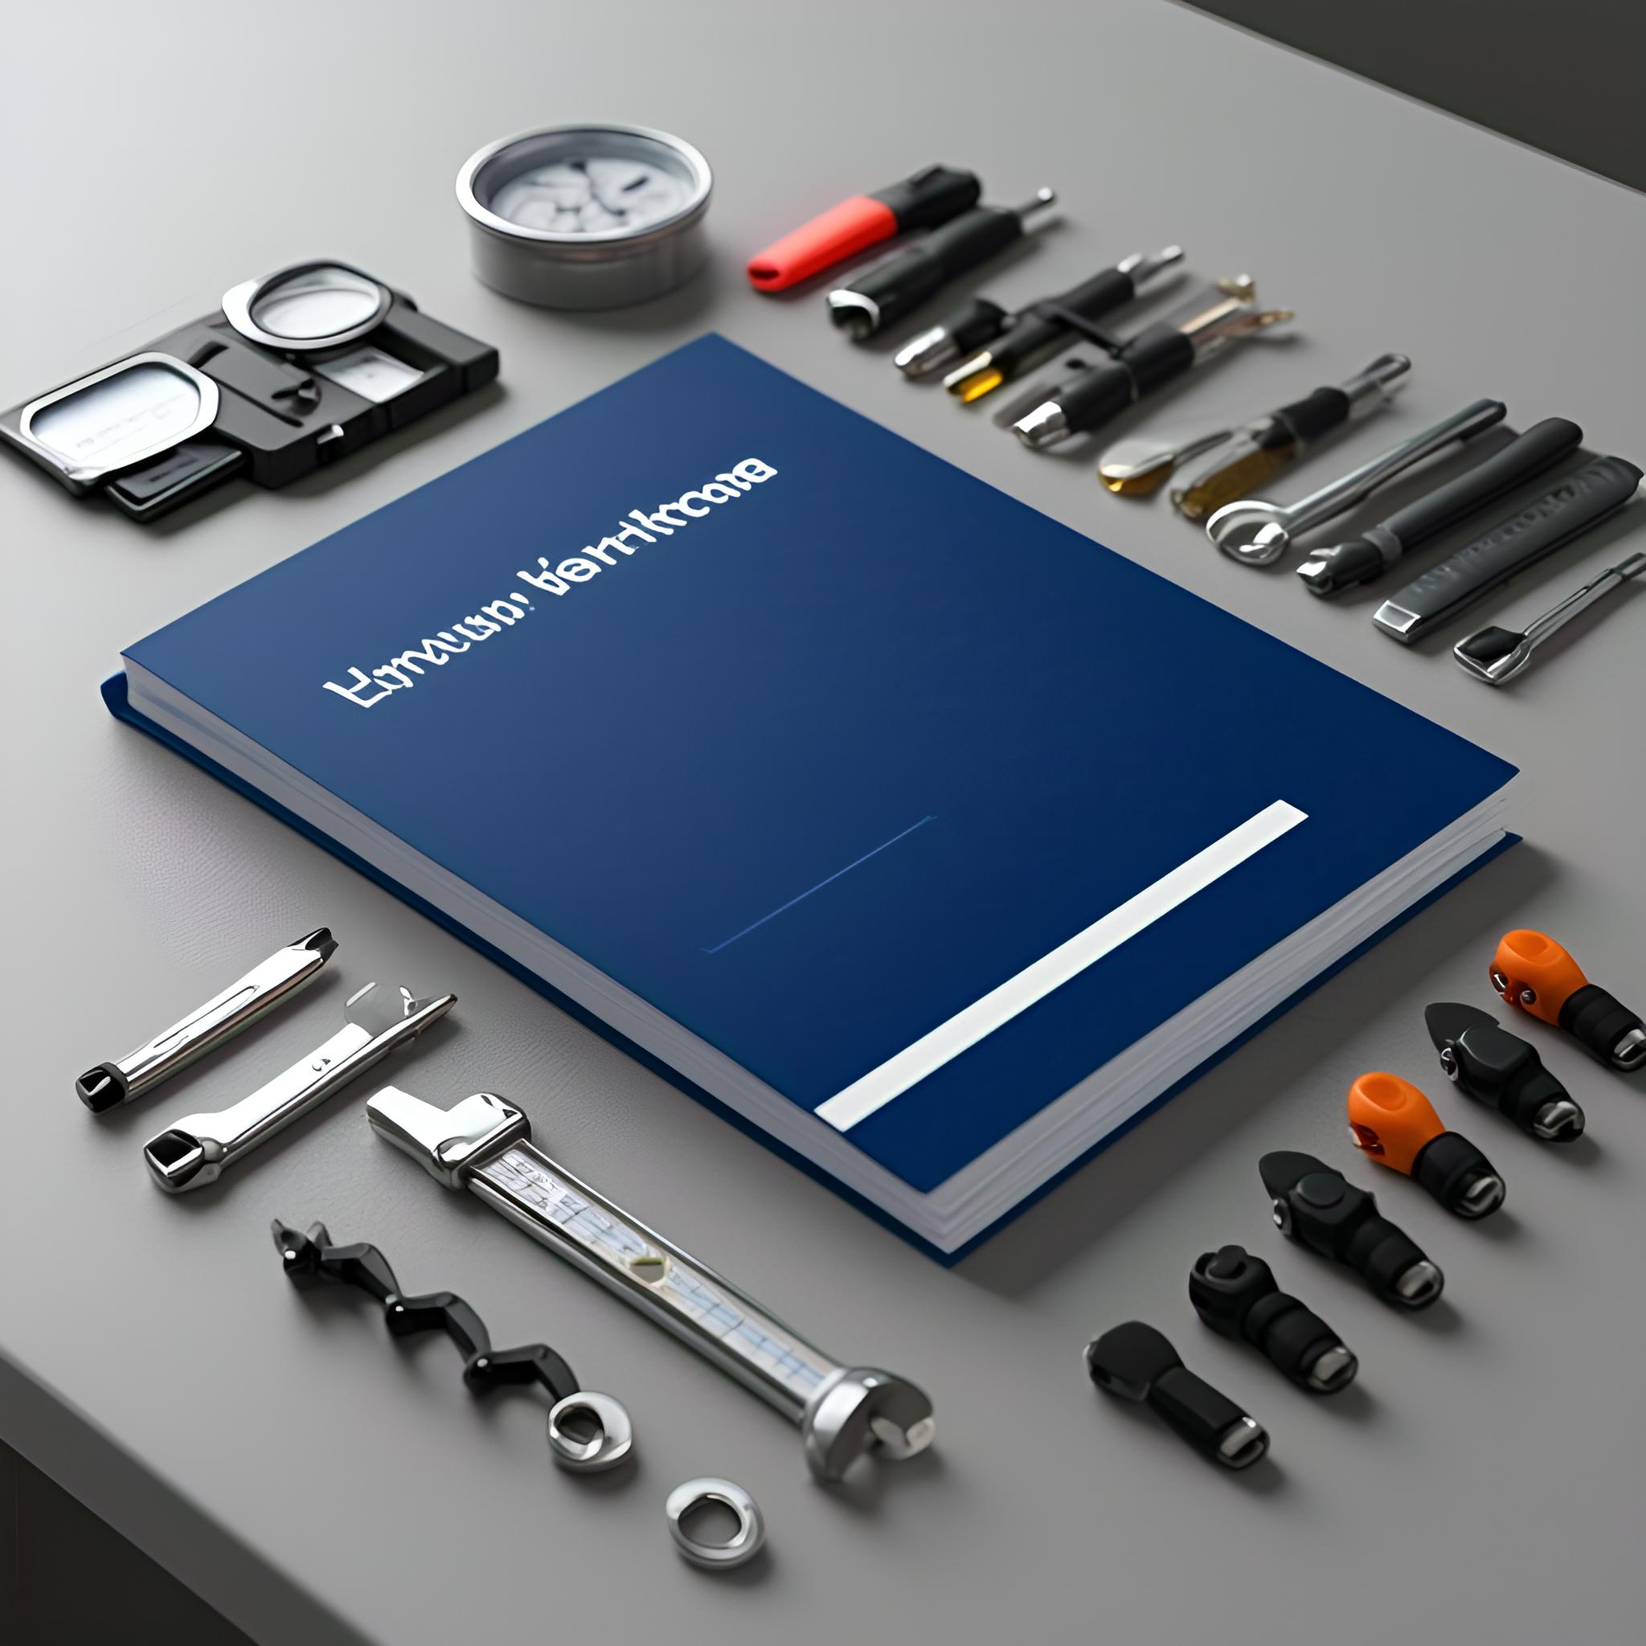
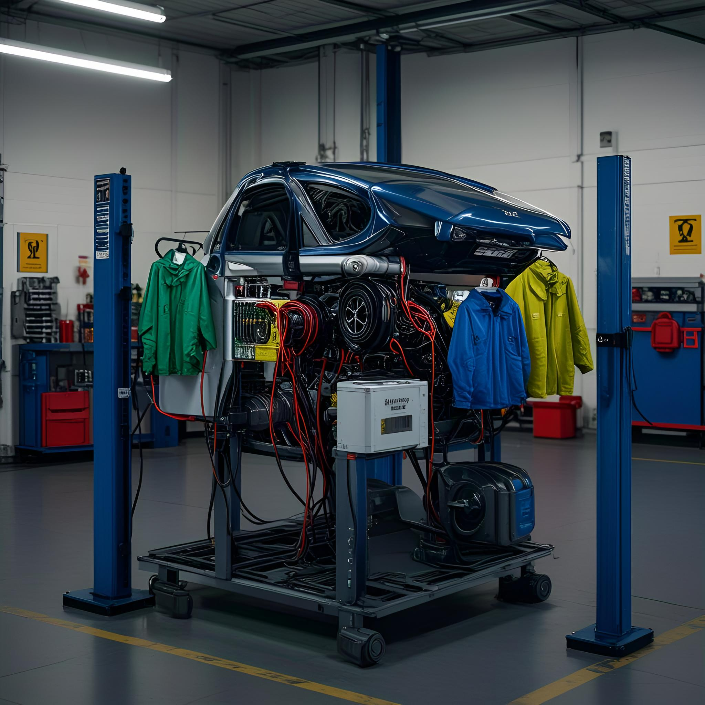
更换前的准备工作
检查空调系统状态
准备专用工具和材料
在更换空调净化系统前，需检查现有系统的运行状态，确认故障点和更换需求。
根据空调净化系统的型号，准备相应的专用工具和替换材料，确保更换过程顺利。
阅读维修手册
安全防护措施
仔细阅读新能源汽车空调净化系统的维修手册，了解特定车型的更换步骤和注意事项。
在更换前，确保采取必要的安全防护措施，如断开电源、穿戴防护服等，保障操作安全。

Slide 13
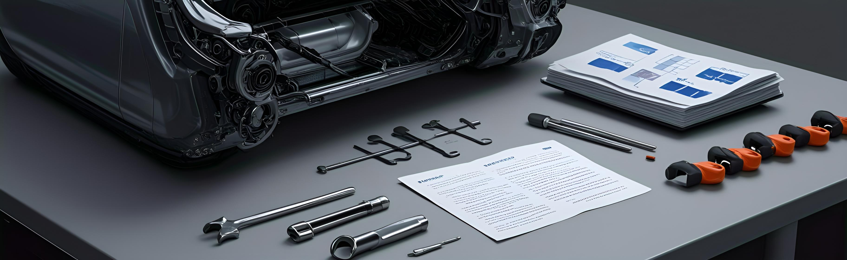
更换过程中的注意事项
确保断电
使用正确工具
遵循操作规程
在更换空调净化系统前，务必断开电源，避免触电风险，确保安全。
使用专业工具进行更换，避免损坏系统组件，确保维修质量。
严格按照制造商提供的操作手册进行更换，防止操作失误导致系统故障。

Slide 14
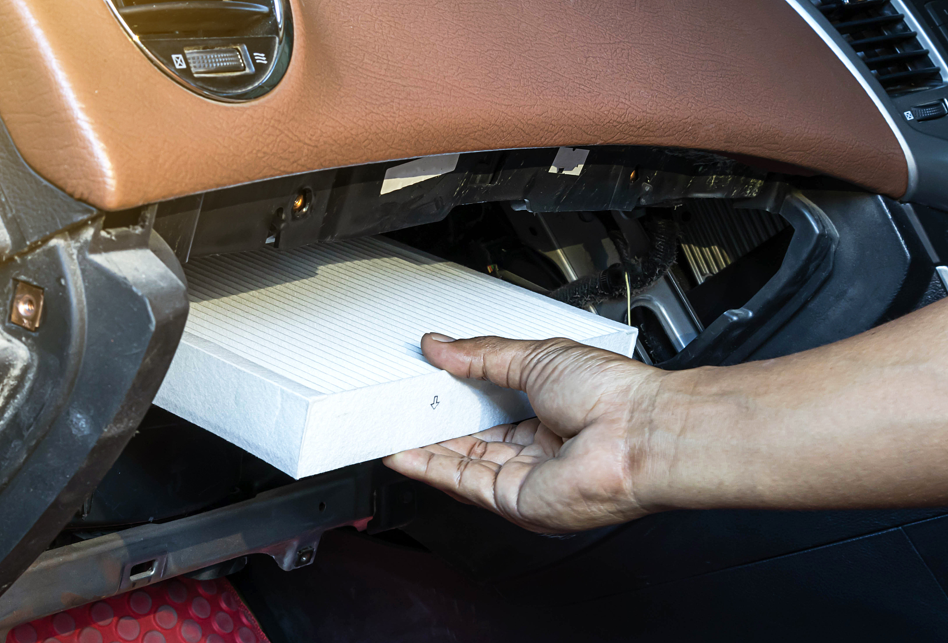
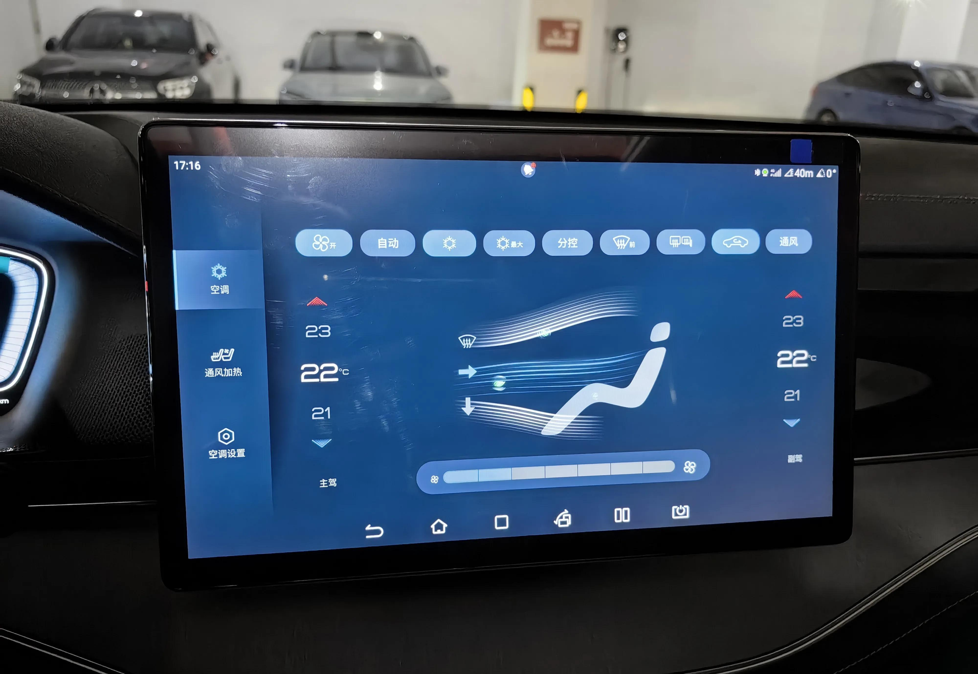
更换后的检查与测试
系统功能测试
性能评估
更换空调滤芯后，启动车辆进行功能测试，确保空调系统正常工作，风量和温度调节无异常。
通过模拟驾驶条件，评估空调净化系统的制冷效率和净化效果，确保达到预期性能标准。

Slide 15
谢谢
THE END

